Slide 1
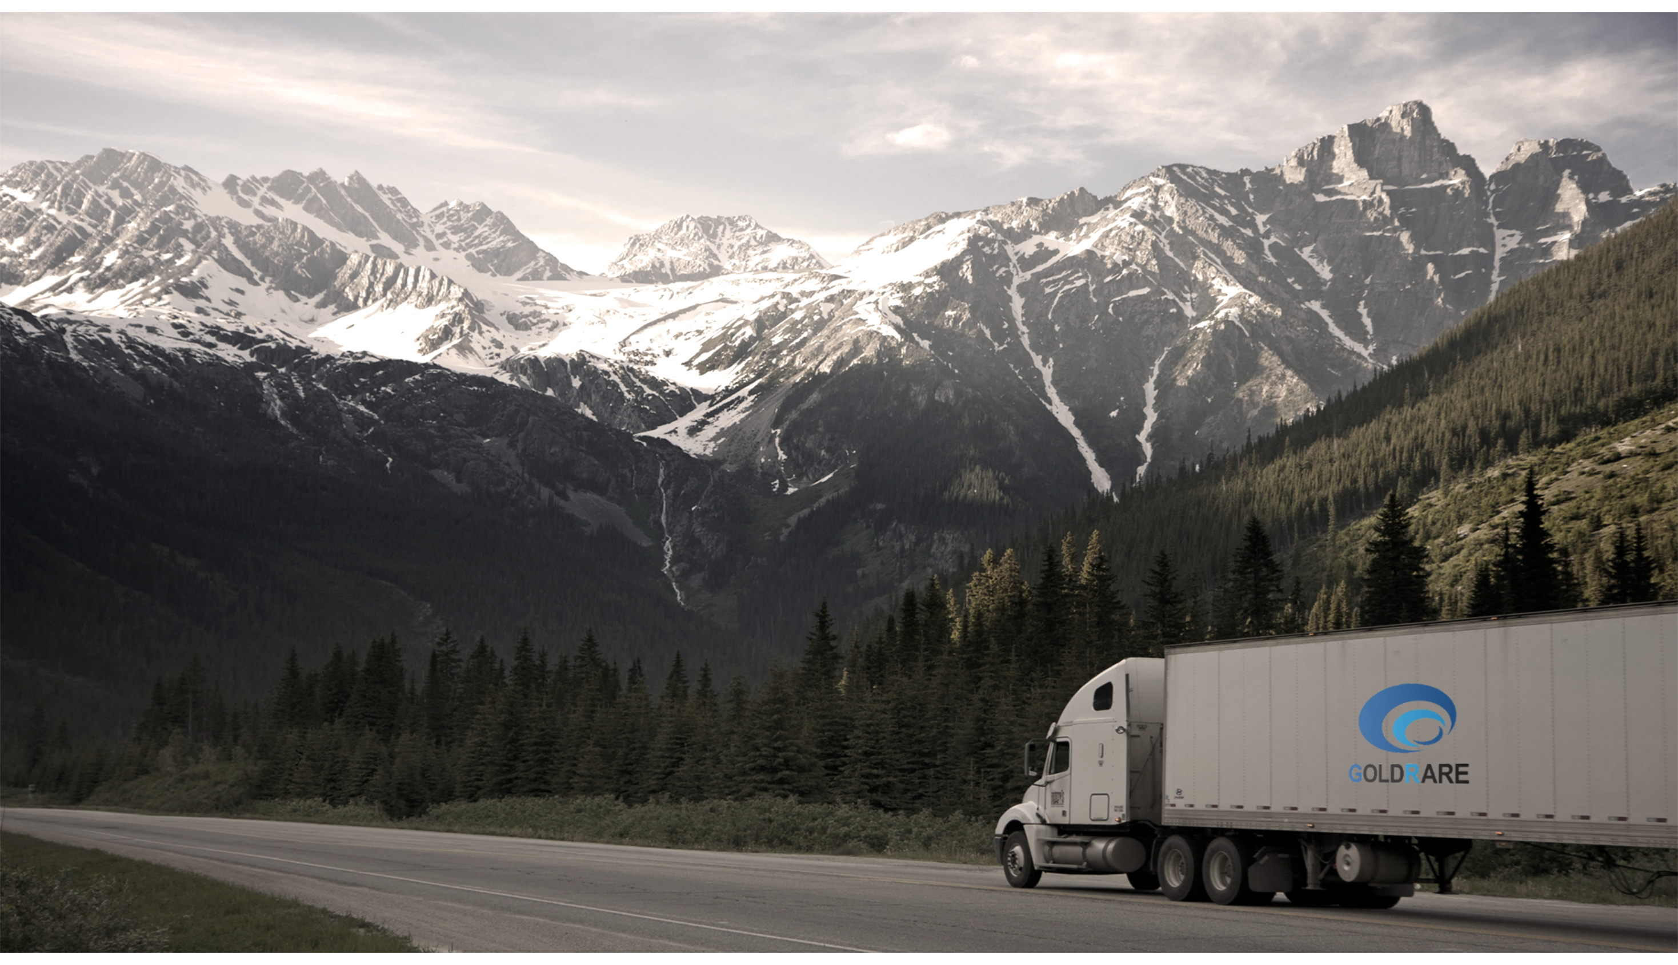
泰安工厂地面配色说明
BEIJING GOLDRARE AUTOMOBILE PARTS CO.,LTD
工艺工程部
2025.9.9

Slide 2
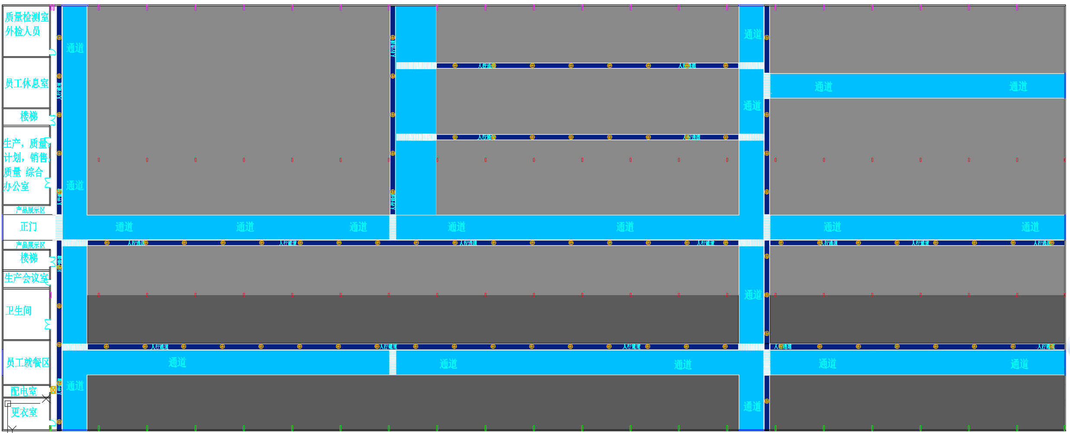
地面配色展示-方案一
1.物流通道-浅蓝色（环氧自流平+超耐磨罩面） 人性通道-深蓝色（环氧自流平+超耐磨罩面） 标线-白色
2.北侧装配区-灰色（环氧砂浆+超耐磨罩面） 南侧焊接区-混凝土本色（混凝土固化地坪）

Slide 3
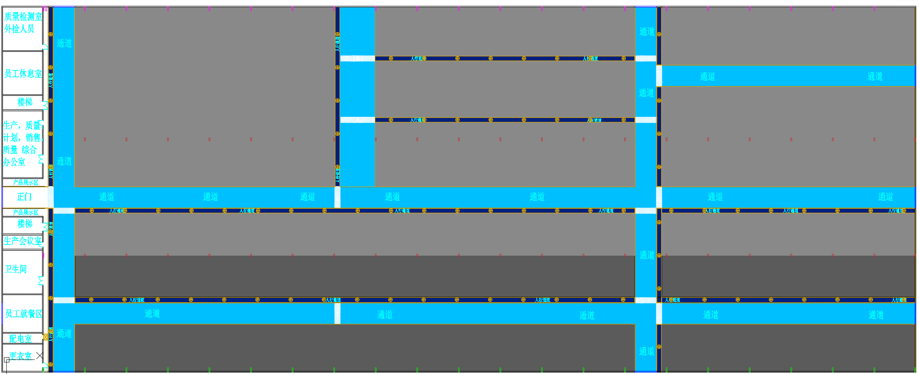
地面配色展示-方案二
1.物流通道-浅蓝色（环氧自流平+超耐磨罩面） 人性通道-深蓝色（环氧自流平+超耐磨罩面） 标线-黄色
2.北侧装配区-灰色（环氧砂浆+超耐磨罩面） 南侧焊接区-混凝土本色（混凝土固化地坪）

Slide 4
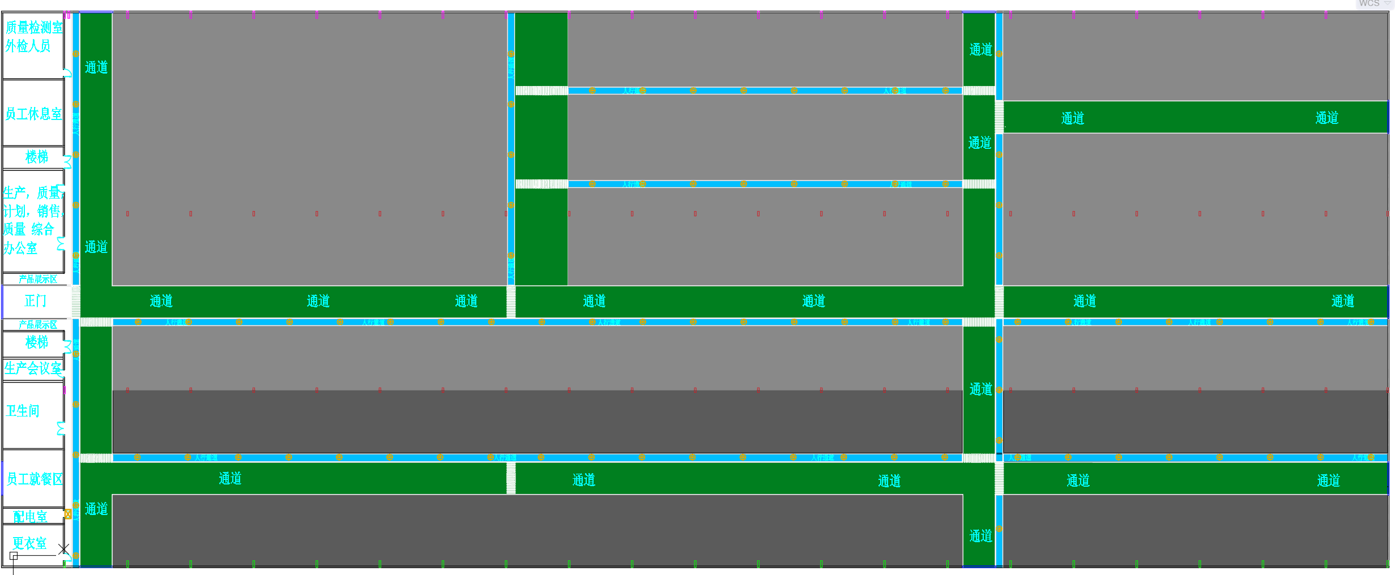
地面配色展示-方案三
1.物流通道-绿色（环氧自流平+超耐磨罩面） 人性通道-浅蓝色（环氧自流平+超耐磨罩面） 标线-白色
2.北侧装配区-灰色（环氧砂浆+超耐磨罩面） 南侧焊接区-混凝土本色（混凝土固化地坪）

Slide 5
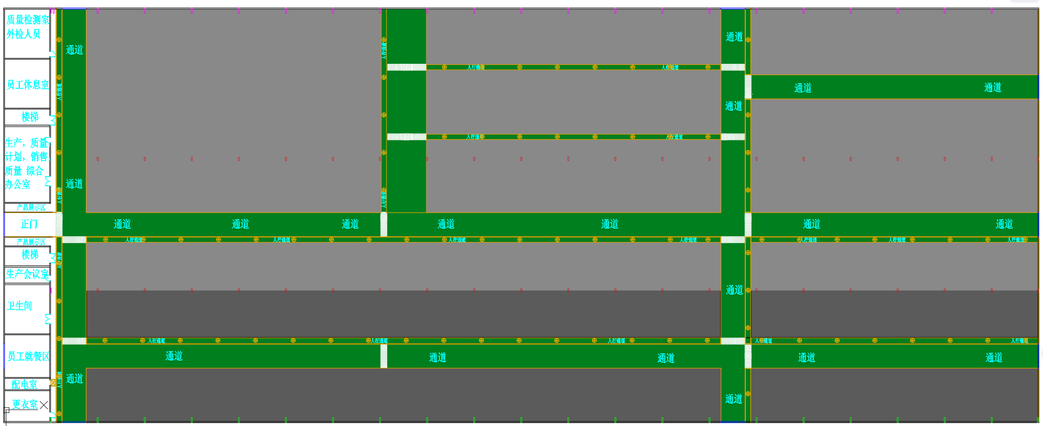
地面配色展示-方案四
1.物流通道-绿色（环氧自流平+超耐磨罩面） 人性通道-绿色（环氧自流平+超耐磨罩面） 标线-黄色
2.北侧装配区-灰色（环氧砂浆+超耐磨罩面） 南侧焊接区-混凝土本色（混凝土固化地坪）

